Slide 1
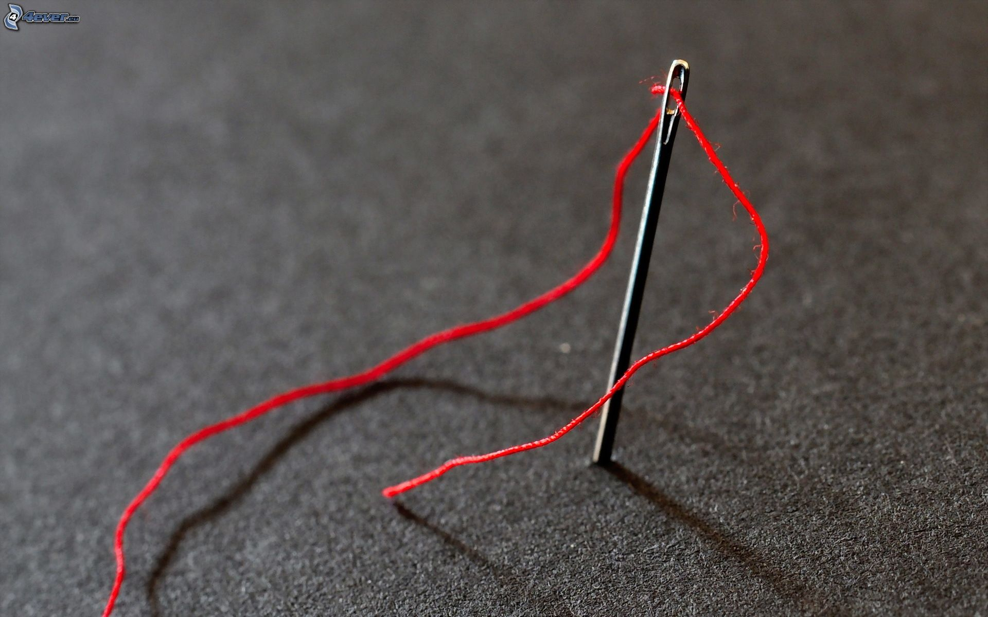

La aguja maestra
Lina Meruane
¡Basta! + de 100 mujeres contra la violencia de género, REVISTA NOMADíAS Julio 2012, Número 15, 253-272

Slide 2


27 de febrero
Lorena Díaz Meza
¡Basta! + de 100 mujeres contra la violencia de género, REVISTA NOMADíAS Julio 2012, Número 15, 253-272

Slide 3
La vieja arrastra su cuerpo maltratado hacia la claridad de la ventana y se sienta ante su monumental labor de costura. Enhebra un largo hilo blanco como una cana, forja un nudo sucio, hunde su puntada en el cuero. Hilvana primero, después trabaja meticulosos pespuntes invisibles que van uniendo las orillas. Acabada cada sutura levanta el brazo, y la mano, y entre los ásperos dedos brilla victoriosa su aguja maestra. Con ella vuelve a arremeter una y otra vez, prometiéndose que nadie podrá deshacer su obra. Al insinuarse la tarde ya no queda ningún desgarro que zurcir, ninguna herida abierta en todo su cuerpo.

Slide 4

Mamá arrancó con mi hermanito en brazos. Pensó que la seguiría, pero con el alboroto no me atreví. Todos los vasos y las fotografías familiares del mueble volaron por el comedor. Papá gritó algo terminado en puta y dejó que mamá se llevara las marcas de sus manos agresivas sobre la piel. Cuando quedamos solos intenté protegerme. La casa iba cayendo poco a poco. Él se vino sobre mí, comenzó el remezón y los movimientos. Fue una noche de imborrables réplicas.

Slide 5
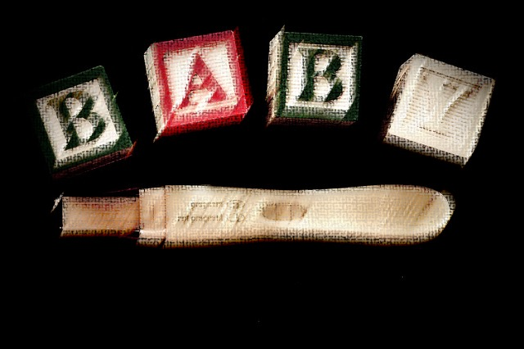
Desayuno
Karen Bascuñán
¡Basta! + de 100 mujeres contra la violencia de género, REVISTA NOMADíAS Julio 2012, Número 15, 253-272

Slide 6
Encerrada en el baño, mira el resultado del test pack y sabe que esa imagen romperá el silencio de aquella casona antigua de Santiago Poniente. Gira la manilla y escucha sus pasos al avanzar sobre las baldosas blancas y negras, por el largo pasillo hasta el comedor. Se detiene frente a sus padres que la esperan para desayunar y dice con voz fuerte y clara: veamos si ahora podrás ser buen padre, papá.

Slide 7
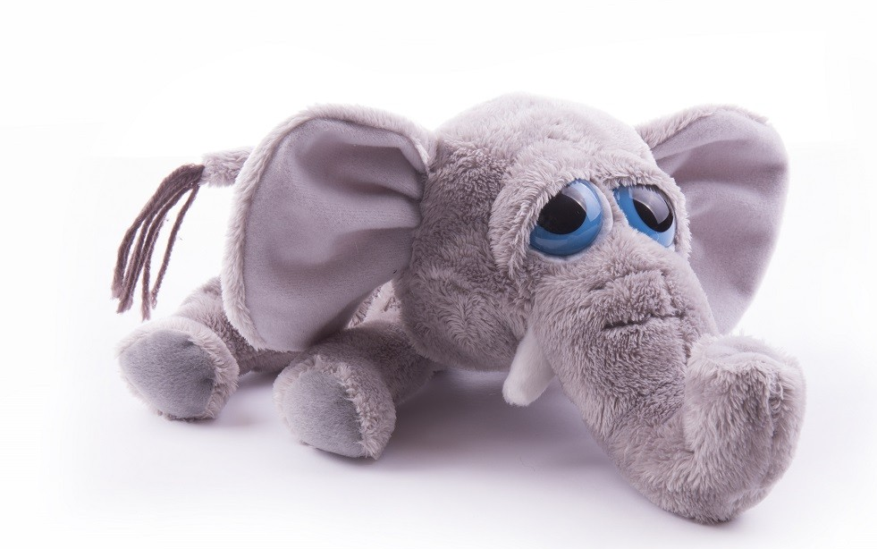
Testigos de peluche
María Eugenia Brito A.
¡Basta! + de 100 mujeres contra la violencia de género, REVISTA NOMADíAS Julio 2012, Número 15, 253-272

Slide 8
– Mamá, anoche vino de nuevo.
– Natalia estoy cansada. No sigas con eso.
– Es cierto, mamá.
– Ya está bueno, Manuel jamás haría algo así.
– ¡Es verdad, no estoy inventando!
– El grito de Natalia terminó por alterar a la madre. Tomó a la niña de un brazo y la arrastró hasta su dormitorio.
Natalia se quedó tirada en la cama, y miró. La lámpara en el techo con las flores de papel que hizo en el colegio. La repisa con las muñecas y peluches que el papá le regalaba sin motivo aparente. La cortina quieta ya sin brisa .
A medida que oscurecía, se acercaba la hora en que entraba el auto al garaje. Enterró los dedos en el oso amarillo, y no lloró.
Alguien abriría la puerta.

Slide 9
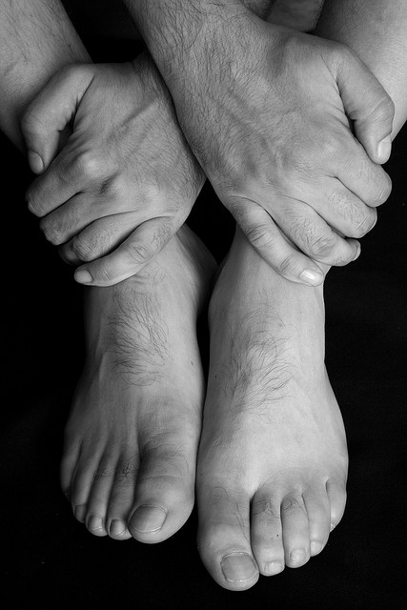

Detalles
Carmen Gloria Berríos
¡Basta! + de 100 mujeres contra la violencia de género, REVISTA NOMADíAS Julio 2012, Número 15, 253-272

Slide 10
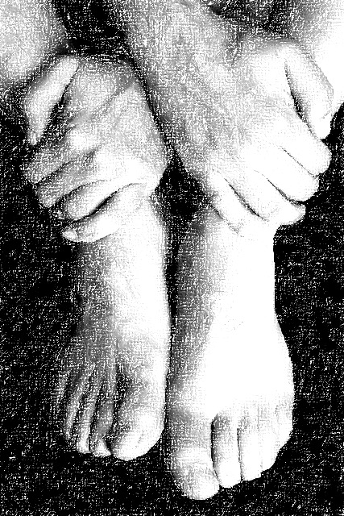
Los pies de Juan son perfectos, salvo por los zapatos que los cubren y que usa habitualmente para golpear a su mujer. Fuera de ese pequeño detalle, me siguen pareciendo absolutamente perfectos.

Slide 11

Enemigas
Amanda Espejo
¡Basta! + de 100 mujeres contra la violencia de género, REVISTA NOMADíAS Julio 2012, Número 15, 253-272

Slide 12
Me decía que era linda, que mis ojos, que mi porte, que no parecía de trece años.
Elegía mi ropa, cepillaba mi cabello, me peinaba con cintillo y me compró mis primeros zapatos de medio tacón. Insistía en que no le contara a “la otra”, que yo era su favorita, que él tenía dos esposas.
Un día, mientras hacía mis primeros intentos en la cocina, me abrazó por detrás, me tomó la cintura, me dio vuelta, y vi sus ojos cerca, muy cerca, antes de que me pincharan los pelos de su bigote en la cara y algo mojado entreabriera mi boca.
Que no dijera nada, decía, que era nuestro secreto.
Sólo cuando al tiempo lo vi haciendo lo mismo con mis dos hermanas menores, comprendí que mi madre no era mi enemiga.

Slide 13
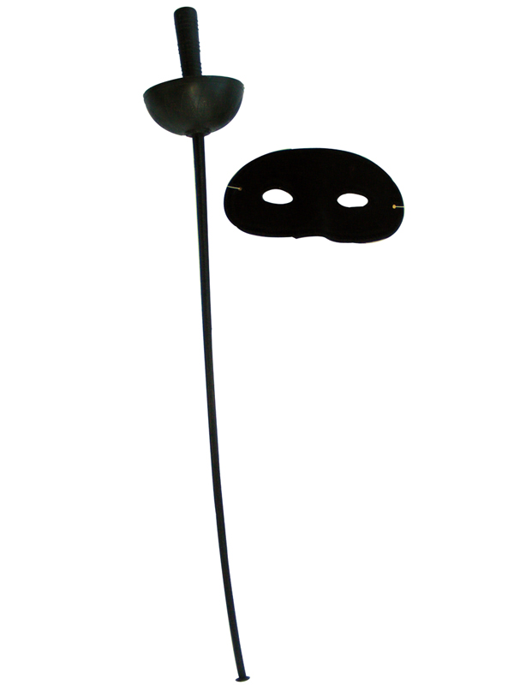
El zorro
Lina Meruane
¡Basta! + de 100 mujeres contra la violencia de género, REVISTA NOMADíAS Julio 2012, Número 15, 253-272

Slide 14
Nadie puede dudar de mi astucia y valentía, mi destreza con la espada y la pistola, la capa flota soberbia, el sombrero luce y el antifaz da misterio a mi mirada. Espada en cinto entro, todos corren, saltan, ríen, mis botas negras con paso firme y resuelto, de improviso un reto, una espada desenfundada me apunta, el círculo se forma, con un giro de mano mi capa vuela y mi fiel florete sale a relucir, las armas se cruzan, es un pirata no hay duda, el truhán no es de confiar, avanzo, queda desarmado ante una estocada. Vencido me estira la mano, ganaste, me dice, pero no te conozco, cuál es tu nombre, el Zorro contesto, pero de qué curso eres, del tuyo contesto mientras me saco el antifaz, un silencio mortal cruza el patio, un niño disfrazado de marino grita–
¡Es niña, el zorro no puede ser niña!

Slide 15
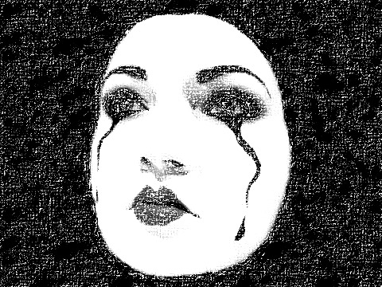
Silenciosa
Claudia Farha
¡Basta! + de 100 mujeres contra la violencia de género, REVISTA NOMADíAS Julio 2012, Número 15, 253-272

Slide 16
“¡Perra!” –escuchas su voz acercándose– “¡Me cagaste, perra!”
No sientes los golpes, ni su brazo apretando tu garganta, ajena cuerpo sometido en una cocina siempre pulcra y ordenada.
Mete la mano bajo tu falda, aprieta tu sexo y dice: “¿Te gusta así, PERRA?”.
El tono en que lo dice, retumba en tu oído. Te miras como perra, la que se aparea con otro macho, uno mejor. Macho que te montó como perra... y te gustó. Sientes todo otra vez.
Son las cuatro de la tarde, los niños están por llegar y ya te sabes esta historia. Leal y protectora de tus cachorros, calculas cuánto más necesitas estirar el brazo para alcanzar el juego de cuchillos perfectamente ordenados en su madera.
Lo miras a los ojos y él sabe, entiende en un instante, que eres de las perras que no ladra, pero muerde.

Slide 17
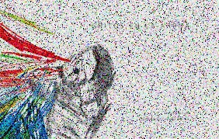
Las súplicas que nadie oyó
Natalia Berbelag¡ua
¡Basta! + de 100 mujeres contra la violencia de género, REVISTA NOMADíAS Julio 2012, Número 15, 253-272

Slide 18
Desde la casa del fondo provenían los peores gritos de toda la cuadra. Todas las familias, de una u otra forma, ajustaban cuentas con sus hijos cuando llegaba el informe de notas, o no se lavaron las tazas cuando correspondía. En esa casa las cosas eran peores que en otros lados. Primero las súplicas, luego el llanto: Angustioso, terrible, como si a la mujer la quemaran con agua hirviendo o con cigarros. Nunca pude saberlo porque jamás vi algo.
Sé que tenía un bonito pelo. Lo vi solo una vez, de la mitad a las puntas, colgando de una bandeja, el resto estaba tapado con un nylon naranja.

Slide 19
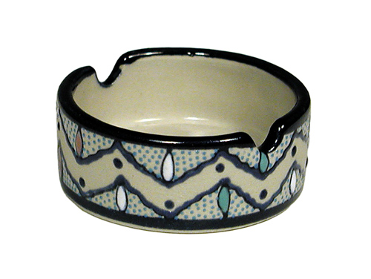
Dejó caer el anillo
Susana Wiener
¡Basta! + de 100 mujeres contra la violencia de género, REVISTA NOMADíAS Julio 2012, Número 15, 253-272

Slide 20
Dejó caer el anillo de compromiso dentro del cenicero, al partir. Ese sonido la acompañó durante el tiempo de la reconquista de su propia dignidad. Y aún resuena. El pequeño brillante, si es que lo era, golpeó el metal dejando en el aire un sonido liberador.
Tiempo después, una amiga comentaría este acto diciendo:–Digna la estúpida.

Slide 21

Material docente
Lina Meruane
¡Basta! + de 100 mujeres contra la violencia de género, REVISTA NOMADíAS Julio 2012, Número 15, 253-272

Slide 22

Salgo a la calle, es de noche y en el edificio del frente se refleja la luna.
Bajo esas dos lunas camino por la noche desierta.
Llego a la esquina y me abordan dos muchachos vestidos de mujer, me piden un cigarrillo.
Les digo que a la vuelta. Uno de ellos me toma por el cuello y arrebata un pequeño bolso en que llevo mi celular y el dinero para los cigarros.
Me impresiona la fuerza sobre esos tacones tan altos.
Se escapan y yo quedo tirada, dolida y desconcertada.
Miro la doble luna en el espejo como a una metáfora.
Vuelvo a mi casa y sentada frente al computador, termino de preparar mi próximo taller de género.

Slide 23
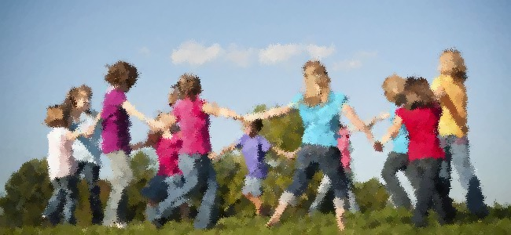
Juego de roles
Paola Monti
¡Basta! + de 100 mujeres contra la violencia de género, REVISTA NOMADíAS Julio 2012, Número 15, 253-272

Slide 24
A Malú le gustaba llevar un bebé en el vientre. Se ponía almohadas, muñecas, globos que abultaran bajo sus ropas. ¿Cómo me veo, papi?
Paría muñecas a diario, amamantaba, mudaba. Era su entretención preferida.
Hasta el día en que las manos la tomaron, la elevaron por los aires y la depositaron sobre unas sabanas sucias.
Ella recuerda con nostalgia cuando cambiar pañales era tan sólo un juego.

Slide 25

Herencias
Hilda Carrera
¡Basta! + de 100 mujeres contra la violencia de género, REVISTA NOMADíAS Julio 2012, Número 15, 253-272

Slide 26
Sí, comadre. Es cierto que me grita harto, pero al menos no me pega. Mi viejo le sacaba la cresta a mi mamá. Él sí que era violento. Hasta a nosotras nos llegaba a veces.
Yo creo que mi cuñado también le pega a mi hermana. Cuando se cura, se enoja y después se hace el hueón, pone cara de idiota. El otro día se la llevó cuando estábamos conversando cagadas de la risa. Como que se pica, porque cree que hablamos de él.
Joaquín anoche dejó la mesa puesta. Se indignó porque me atrasé y no alcancé a tener la comida lista. Me gritó puta y salió dando un portazo... y eso que no sabe que un par de veces lo hice. Cobré poco, eso sí. Estaba chica todavía. Fue antes de casarme.
¡Menos mal que me casé!

Slide 27

Como en las películas
María José Navia
¡Basta! + de 100 mujeres contra la violencia de género, REVISTA NOMADíAS Julio 2012, Número 15, 253-272

Slide 28

En la pantalla del televisor, los golpes suenan en perfecta coreografía con los gritos. La heroína sangra por la nariz pero su cabello sigue cayendo sobre sus hombros, perfecto. Los moretones parecen combinar con su blusa. La música de fondo acompaña con precisión los impecables movimientos del hombre.
La niña observa hipnotizada, sin poder cambiar de canal.
Su padre, en la cocina, se sirve un trago, quebrando un par de vasos en el intento. Su madre, en el baño, con la puerta entreabierta, emite débiles gemidos.
Tiene el pelo desordenado. Sus moretones no combinan. (Tampoco hay música).
Fuera de eso, todo es igualito a las películas.

Slide 29
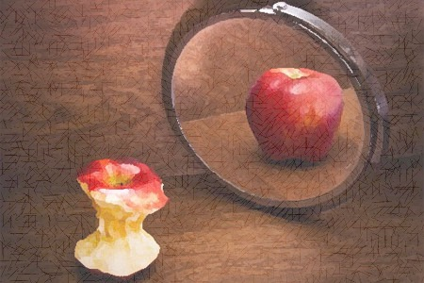
Error de percepción
Lorena Saavedra
¡Basta! + de 100 mujeres contra la violencia de género, REVISTA NOMADíAS Julio 2012, Número 15, 253-272

Slide 30
Están totalmente equivocados. Teníamos algo hermoso. La gente es malpensada. Me enamoré de ella, nos ibamos a casar. Si hasta dejé a mi mujer. Y ya casi tiene doce.

Slide 31

Perdón, perdón
Elizabeth Torres
¡Basta! + de 100 mujeres contra la violencia de género, REVISTA NOMADíAS Julio 2012, Número 15, 253-272

Slide 32
Era un hombre muy dulce... cuando no consumía eso. Siempre cariñoso y gentil, pero si se drogaba, enloquecía. Me obligaba. Cuando empezó́ con los golpes no protesté: era necesario para el. Perra, me gritaba. Era un juego violento. Solo un juego. Nunca me quejé. Sudor, bramidos, el rostro desfigurado. Sus insultos, mis silencios. Alguna vez le susurré entre lágrimas que no me dañara, pero no me escuchó. Ayer dije basta. No más. Fue fácil enterrar el cuchillo en sus carnes blandas. Una, dos, no sé cuántas veces. ¿Treinta, me dice? No sé. Tampoco sé qué voy a hacer ahora sin él. ¿Me perdonaría? ¿Usted cree que él me habrá́ perdonado?

Slide 33
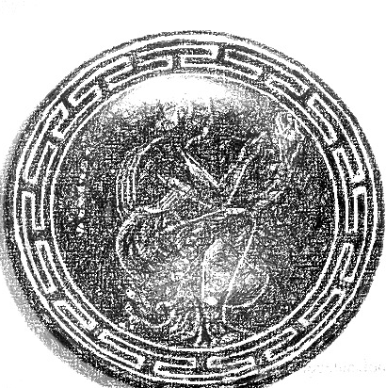
Antígona de los objetos
Yosa Vidal
¡Basta! + de 100 mujeres contra la violencia de género, REVISTA NOMADíAS Julio 2012, Número 15, 253-272

Slide 34
El cuerpo del plato se separó en muchos pedazos irregulares, y cada uno tomó la forma que el impacto le asignó. La nueva y múltiple individualidad de sus partes maldijo el accidente, pues su identidad moría a la vez que pasaban a formar parte la inmensa cantidad de desperdicio. De pronto, una mano levantó el pedazo más grande y lo incrustó en el ojo de quien antes lo lavara. Al principio cada parte que quedaba en el suelo lamentaba tan triste destino, pero más tarde lo envidiarían: él sería el único que tendría un entierro digno, junto a la mujer, en el fondo del patio.

Slide 35

Exclusión
Tatiana Mayerovich
¡Basta! + de 100 mujeres contra la violencia de género, REVISTA NOMADíAS Julio 2012, Número 15, 253-272

Slide 36

Ana me contó que vivió́ tres años con el amor de su vida. Compraron una casa, muebles y un auto rojo. Aunque de vez en cuando la golpeaba, eran felices. Hasta que un día la dejó inconsciente. Una amiga la ayudó a huir al norte con ropa y plata prestada.
– ¿Por qué no hiciste la denuncia? –le pregunté. – Porque nadie sabía que el amor de mi vida era una mujer –dijo.

